Slide 1

Analýza rizik na poslední chvíli
(metoda LMRA)
Last minute risk analysis
2019

Slide 2
Zavedení této metody v ArcelorMittal Ostrava a.s.
Požadavek AM ST 014
Smrtelný pracovní úraz externího dodavatele na Z13 – Ocelárna ze dne 7. 3. 2012 – jedno z opatření uvedeno
následující:
„Změnit DNA zaměstnanců a subdodavatelů využitím LMRA – Last Minute
Risk Assessment. Realizovat pilotní aplikaci na Vysokých pecích se
společností Mrozek.”
Provedena fáze odzkušování → Mrozek a.s., Harsco, Ocelárna, Vysoké pece, Koksovna
Zavedeno do aktů řízení → Zakotveno v organizační směrnici bezpečnosti práce
  N-0.121 – Bezpečnost a ochrana zdraví, bod 2.7 – Analýza rizik na poslední chvíli aktuální verze na: https://ostrava.arcelormittal.com/o-spolecnosti/materialy-bozp-pro-externi-zhotovitele-sluzeb.aspx

Slide 3
Analýza rizik na poslední chvíli
Účel:
Práci nezačínejte, aniž byste nestanovili rizika a nezavedli případné preventivní opatření.
Kdy musím používat tuto metodu:
  Vždy před zahájením nerutinních prací, pro které neexistuje již standardně zpracovaná analýza rizik, např. před zahájením stavebních, montážních a udržovacích prácí, anebo při nestandardních pracovních postupech.
Kdo?:
  Zaměstnanci, kteří budou práci provádět
Máte pochybnosti?
  Spojte se se svým přímým nadřízeným nebo bezpečnostním technikem
Nezačínejte práci, dokud nebudou přijata preventivní opatření!

Slide 4
Analýza rizik na poslední chvíli
Před zahájením práce vyčkejte cca 2 minuty
Na chvilku se zastavte a rozhlédněte se:
  Směrem nahoru.
  Směrem dolů.
  Kolem sebe.
  Jsou přístupové cesty v pořádku?
  Je nářadí v pořádku?
  Je vše týkající se práce v pořádku?
  Je osvětlení v pořádku?
Položte si následující otázky:
  Jak bych si mohl ublížit?
  Jak bych mohl zranit ostatní?
  Používám předepsané OOPP?
  Jsem k této práci dostatečně kompetentní?
4
Notes:
4

Slide 5
Proces
(2)
PŘED ZAHÁJENÍM PRÁCE VYČKEJTE 2 MINUTY
HOVOŘTE S KOLEGY O PRÁCI A ZAMYSLETE SE NAD MOŽNÝMI RIZIKY
ZODPOVĚZTE OTÁZKY A OZNAČTE SPRÁVNOU ODPOVĚĎ TÝKAJÍCÍ SE PRÁCE. POKUD BUDOU VŠECHNY ODPOVĚDI ANO: „START”, POKUD BUDE JEDNA NEBO VÍCE ODPOVĚDÍ NE: „STOP”
POKUD SE „STOP” TÝKÁ MOŽNOSTI NĚCO ZMĚNIT, SITUACI ZMĚŇTE A POTÉ „START”
POKUD NEMÁTE PROSTŘEDKY NEBO NÁPADY, JAK PROVÉST ZMĚNU SITUACE, PROJEDNEJTE TUTO ZÁLEŽITOST S SVÝM NADŘÍZENÝM / BEZPEČNOSTNÍM TECHNIKEM
POKUD BUDOU VŠECHNY ODPOVĚDI ANO,… ZAČNĚTE
5
Notes:
5

Slide 6
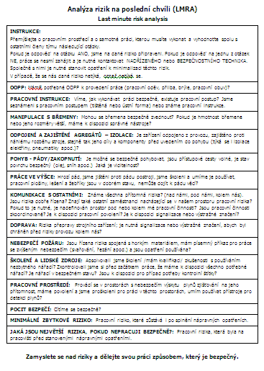
Dotazník
TÉMATA:
OOPP
Pracovní instrukce
Manipulace s břemeny
Odpojení a zajištění agregátů - izolace
Pohyb - Pády / Zakopnutí
Práce ve výšce
Komunikace s ostatními
Doprava
Nebezpečí požáru
Školení a lidské zdroje
Pracovní prostředí
Pocit bezpečí
6
Notes:
6

Slide 7
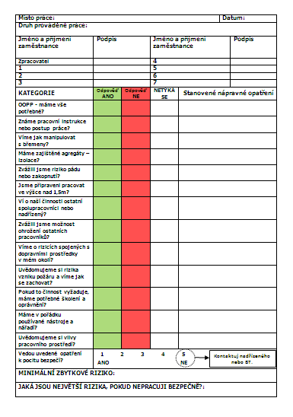
Datum
Úkol, který se má provádět
Jména zpracovatele a zaměstnanců
Pole pro kladné odpovědi ANO.
Pole pro záporné odpovědi NE.
Pole NETÝKÁ SE, v případě, že s tímto rizikem nepřijdu do kontaktu..
Bylo přijato opatření, aby se přešlo od „NE“ k „ANO“?
Jaké největší riziko hrozí?
7
Notes:
7

Slide 8
Kategorie: OOPP
Mám já a mí kolegové nezbytné OOPP pro provedení práce?
Minimální norma OOPP: pracovní oděv, přilba, brýle, pracovní obuv
  Další OOPP:
    Prach/kouř: maska/polomaska s filtrem
    Obrábění: respirátor
    Nebezpečné UV: brýle pro svářeče
    Hluk > 85 dB: ochrana sluchu
    Nebezpečí poranění rukou (pořezání, poškrábání, ...): rukavice
    Práce v prostorách, kde se pohybují dopravní prostředky: výstražná vesta, pracovní oděv s reflexními pruhy
8
Notes:
8

Slide 9
Kategorie: Pracovní instrukce
Vím, jak vykonávat práci bezpečně?
Existuje bezpečný pracovní postup (psaný/ústní forma)?
Je tento pracovní postup naprosto použitelný?
9
Notes:
9

Slide 10
Kategorie: Manipulace s břemeny
Mohou se břemena bezpečně zvednout?
Pokud je hmotnost břemene větší, mám k dispozici správné nástroje?
  Následující otázky, které můžete využít, nejsou uvedeny v dotazníku
  nacházejícím se v brožuře
  Víme, jak bezpečně zvedat břemena?
  Nemůže břemeno, nebo jeho část na někoho spadnout?
  Lze dodržet bezpečnou odstupovou vzdálenost od zavěšených břemen?
  Nehrozí nebezpečí střetu břemene s pevnou konstrukcí?
  Je zvedací zařízení v dobrém stavu a je pravidelně kontrolováno?
  Má zvedací zařízení odpovídající nosnost pro manipulaci s břemenem?
10
Notes:
10

Slide 11
Kategorie: Odpojení a zajištění agregátů - izolace
Pokud není zařízení odpojeno z provozu, zajištěno proti náhlému rozběhu stroje, stejně tak jeho díly a komponenty před uvedením do pohybu (týká se i izolace elektřiny, pneumatiky apod.), nesmí se s ničím manipulovat.
  Následující otázky, které můžete využít, nejsou uvedeny v dotazníku
  nacházejícím se v brožuře
  Používají se pro kola zakládací klíny?
  Jsou všechna zavěšená břemena podepřena?
  Jsou všechny pohyblivé části chráněny?
  Jste si jisti tím, že bylo odpojení zařízení provedeno?
  Byl uskutečněn test?
11
Notes:
11

Slide 12
Kategorie: Pohyb – Pády / Zakopnutí
Je možné se zcela bezpečně přemístit směrem na místo, kde se provádí práce?
Jsou chodby a komunikace volné?
Nehrozí kvůli stavu povrchu nebezpečí uklouznutí/pádu?(oleje, tuky, námraza, sníh…)
  Následující otázky, které můžete využít, nejsou uvedeny v dotazníku
  nacházejícím se v brožuře
  Je pracoviště čisté?
  Nemůže dojít k pádu? Kabely, překážející materiál?
  Je dostatečná viditelnost?
  Nejsou zde věci, které by se mohly převrhnout, nahromadit?
12
Notes:
12

Slide 13
Kategorie: Práce ve výšce
Hrozí pád?
Používáte prostředky osobního zajištění pro práce ve výškách (postroj)? (hranice > 1,5 m)
Absolvoval jsem školení o jeho použití?
Jsou v dobrém technickém stavu pracovní plošiny, lešení, žebříky apod.?
  Následující otázky, které můžete využít, nejsou uvedeny v dotazníku
  nacházejícím se v brožuře
  Jsou bezpečné? Je zde elektrické vedení? Jsou k dispozici záchytné sítě?
  Pracujete nad nebo pod sebou? Může dojít k pádu věcí?
  Je pracovní prostor nadefinován na základě skutečnosti?
  Je ochrana proti pádům v dobrém technickém stavu?
13
Notes:
13

Slide 14
Kategorie: Komunikace s ostatními
Znáš všechna přítomná rizika? (nade mnou, pode mnou, kolem mne)
Jsou rizika dobře řízena?
Znají také ostatní zaměstnanci nacházející se v mém prostoru pracovní rizika?
Pokud to je nutné, je nadefinován prostor pod nebo kolem mé pracovní činnosti?
Jsou pracovní činnosti zkoordinované?
Je k dispozici pracovní povolení?
Je k dispozici signalizace nebo výstražné značení?
14
Notes:
14

Slide 15
Kategorie: Doprava
Rizika přepravy strojního zařízení; je nutná signalizace nebo výstražné značení, abych byl chráněn před riziky provozu kolem mě?
15
Notes:
15

Slide 16
Kategorie: Nebezpečí požáru
Jsou řízena rizika spojená s horkým materiálem?
Mám pro případ nepředvídaného řezání, svařování nebo broušení na pracovišti vyhotoven písemný příkaz k provádění prací se zvýšeným nebezpečím?
Jsou písemná opatření používána?

Slide 17
Kategorie: Školení a lidské zdroje
Absolvoval jsem školení (mám kvalifikaci), popřípadě zkušenosti s používáním nezbytného nářadí?
Zkontroloval jsem si před začátkem práce, že mám k dispozici všechno potřebné nářadí?
Je nářadí v bezpečném stavu?
Jsou k dispozici pro případ potřeby kontrolní štítky?

Slide 18
Kategorie: Pracovní prostředí
  Provádí se v prostorách s nebezpečím výskytu plynů zjišťování na jeho přítomnost, mám povolení a jsem proškolen pro práci v těchto prostorách, umím používat přístroje pro detekci plynů?
Pro stísněné prostory
  Mám nezbytná povolení?
  Používají se preventivní opatření?
  Následující otázky, které můžete využít, nejsou uvedeny v dotazníku
  nacházejícím se v brožuře
  Absolvovali jsme školení pro práci v nebezpečných prostorách?
  Známe předpisy týkající se používání přístrojů na detekci plynu?

Slide 19
Kategorie: Pocit bezpečí
Cítím se bezpečně?
Jaké je minimální zbytkové riziko?
Jaká byla největší pracovní rizika, která byla na pracovišti před stanovením nápravných opatření.

Slide 20
Vzorové situace
Zamyslete se předtím, než začněte pracovat!
Práci nezačínejte, pokud se nepřesvědčíte o vlastní bezpečnosti!
Situace č. 1:
  Proveďte analýzu rizik na poslední chvíli, týkající se vaše práce
  Na každou otázku zní odpověď ANO
  Můžete se pustit do práce
Situace č. 2:
  Proveďte analýzu rizik na poslední chvíli, týkající se vaše práce
  Na jednu nebo více otázek zní odpověď NE
  Práci nezačínejte a hledejte řešení
  Pokud nenaleznete sami řešení, promluvte si s přímým nadřízeným /bezpečnostním technikem
  Na každou otázku zní odpověď ANO
  Můžete se pustit do práce

Slide 21
Děkujeme Vám za pozornost!
2019

